Slide 1
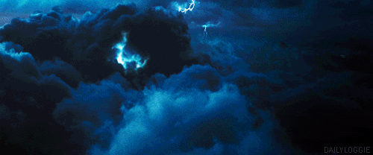
Tema 1 De las moléculas a la vida compuestos orgánicos

Slide 2
Contenido
La síntesis probiotica
¿Qué es la vida?
El mundo ARN
El experimento Urey-Miller

Slide 3
Introducción

Slide 4
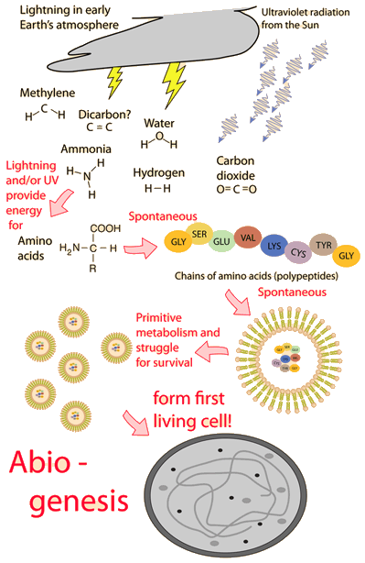
La síntesis prebiotica
1. Hipótesis de Oparin y Haldane
2. Experimento de Urey y Miller
Éste vídeo lo explica bastante claramente:
ENLACE

Slide 5
La síntesis prebiotica
Las 4 fases del experimento d Haldane y Oparin
1ª - L evolución química se inició a partir de moléculas inorgánicas (H2, CO₂, CH₄, y NH₃). Estos compuestos estaban ya presente en la atmósfera primitiva, pero no había O₂ (no había oxidación!)
Con la radiación solar se formaban moléculas simples, algo más grandes cada vez.
2ª - Gracias a las erupciones volcánicas los comuestos simples reaccionaron entre sí y formaban moléculas más complejos, como aminoácido, azúcares, y bases nitrogenadas. Estos ladrillos ´básicos de la vida se acumularon el los océanos, y se llama el caldo primitivo, o sopa prebiotica
3ª Las moléculas principales se unieron para formar moléculas más grandes y complejos (glúcidos, protéinas, ácidos nucleicos etc)
4ª Una de esas moléculas tiene que haber obtenido la posibilidad de autoreplicarse. A partir de ese momento empezó la evolución.

Slide 6
La síntesis prebiotica

Slide 7
¿Qué es la vida?

Slide 8
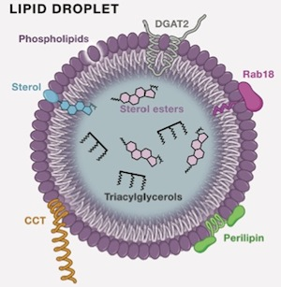
¿Qué es la vida?
Reproducción (herencia, variación, evolución)
Metabolismo (El conjunto de reacciones qíómicas en un ser vivo =Automantenimiento)
Separación del mundo físico (la célula)

Slide 9
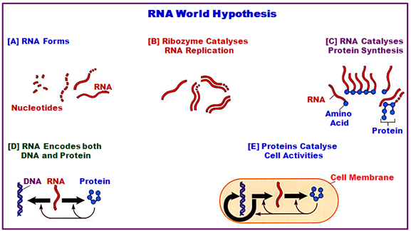
El mundo ARN

Slide 10
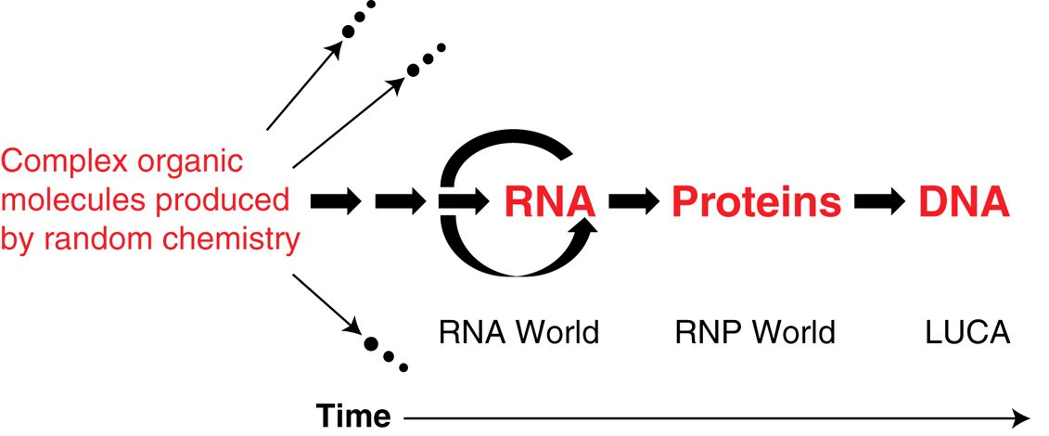
El mundo ARN

Slide 11
El mundo ARN

Slide 12
Tarea para el viernes
Ser capaz de explicar el experimento de Urey Miller en detalle, usando una illustración.
Se elige uno de vosotros al azar para explicarlo a la clase

Slide 13
Experimento de Urey-Miller

Slide 14
Tema 1 De las moléculas a la vida compuestos orgánicos

